Slide 1

SODA: Million-scale Dialogue Distillation with Social Commonsense Contextualization
Hyunwoo Kim, Jack Hessel, Liwei Jiang, Peter West, Ximing Lu, Youngjae Yu, Pei Zhou, Ronan Le Bras, Malihe Alikhani, Gunhee Kim, Maarten Sap, Yejin Choi
Allen Institute for Artificial Intelligence, Seoul National University, University of Washington,
University of Southern California, University of Pittsburgh, Carnegie Mellon University
2023 / EMNLP
발제자 : 정현우 (junghw3333@gmail.com)
랩 : HUMANE Lab
2024-01-09

Slide 2


Motivation
Conversations that occur in everyday spoken situations are often not recorded as data. Research is rightly restricted due to privacy and legal concerns.
As a result, the progress made in machine dialogues, including generation, evaluation, and understanding, has been severely hindered by the reliance on these small datasets
*hinder : 방해하다

Slide 3
So… what to do?

Slide 4
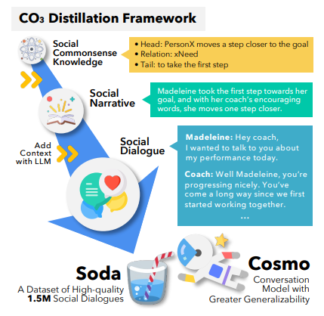
Contribution
1. CO3 Distillation Framework: SODA 데이터셋을 만들어낸 방법, 지식을 LLM을 이용해서 대화 형태로 만들어 냈다.
2. SODA Dataset: 기존의 부족했던 담화 데이터셋을 대용량으로 만들어냈다.
3. Cosmo Model : 위의 SODA 데이터셋을 이용해서 학습시킨 모델로, 기존의 SOTA 모델을 능가하는 성능을 보였다.
https://github.com/skywalker023/sodaverse

Slide 5
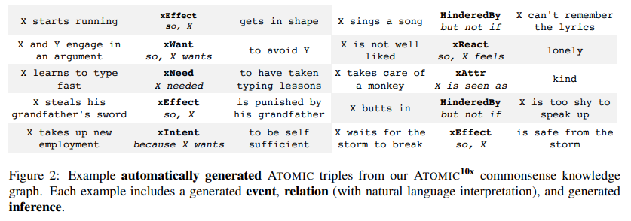
CO3
A Contextualization Framework for Conversation Distillation using Commonsense
Commonsense Knowledge Graph : Atomic10x(West et al., 2022)

Slide 6
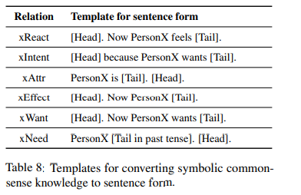
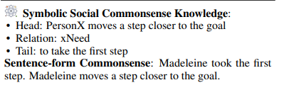
CO3
Commonsense Knowledge -> Sentence-form Commonsense

Slide 7
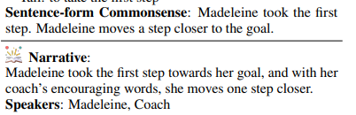
CO3
Sentence-form Commonsense -> Narrative
“[sentence-form commonsense] Rewrite this story with more specific details in two or three sentences:”.

Slide 8
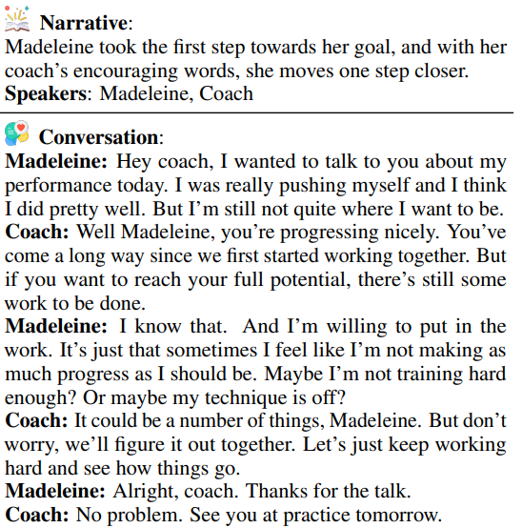
CO3
Narrative -> Conversation
“[narrative] The following is a long in-depth conversation happening in the scene between Madeleine and her coach with multiple turns.\nMadeleine:”
* Narrative가 논문에서 말하는 문맥이다.

Slide 9
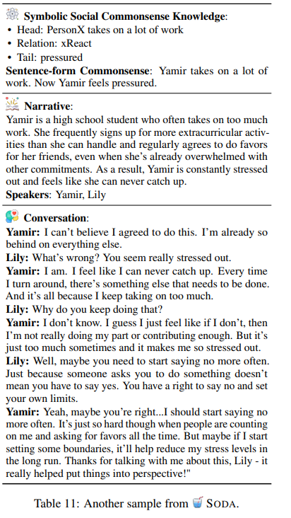
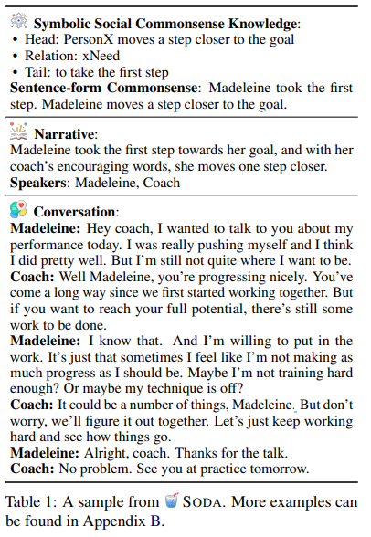
SODA: Example

Slide 10
SODA: filltering
Post-processing the Conversations
Basic Filtering
정규표현식
3명 이상이 담화에 참여
4번보다 적게, 20번보다 많이 대화를 주고 받기
사람이 아닌 주체가 대화에 참여
Safety Filtering
Canary와 Rewire API 사용 (혐오성 발화를 분류하는 API)

Slide 11
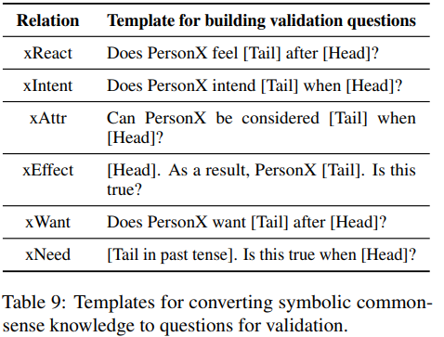
SODA: filltering
Post-processing the Conversations
Commonsense Filtering
대화 주제에 맞지 않은 데이터 삭제
GPT 3.5를 사용함

Slide 12
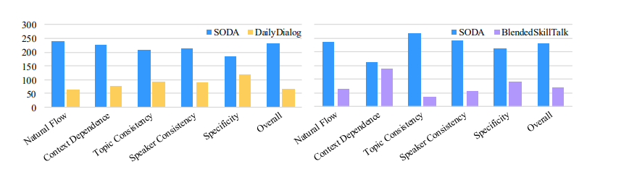
SODA
Better Than Human Conversation

Slide 13
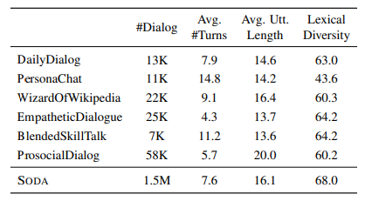
SODA
가격 대비 엄청나게 많은 데이터 셋을 만들어 냄. (API 한번 호출에 0.002달러)
* Lexical Diversity : 어휘 다양성

Slide 14
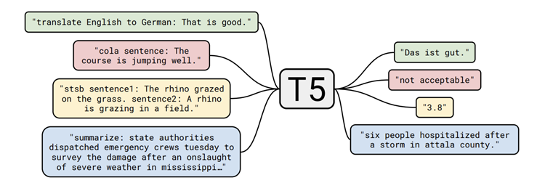
COSMO
A Socially Situated Conversation Model
Training T5 (Raffle etal. 2020)
p(r | n, i, c)
the contextual narrative : n
the perspective/speaker instruction : i
the dialogue context : c
The model is trained to generate
a target response : r

Slide 15
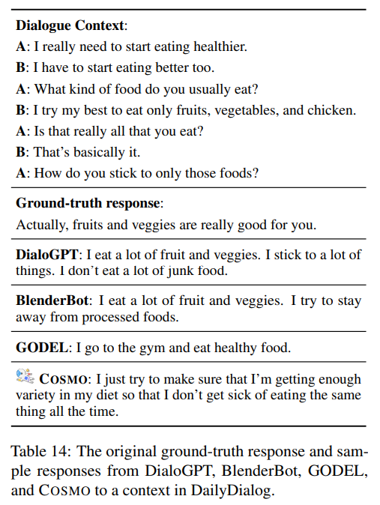
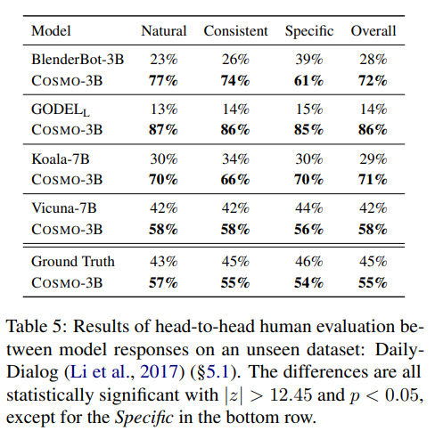
COSMO
Evaluation
Ground-truth response가 사람이 작성한 반응이다.
사람과 비교했을 때도 성능이 더 높다는 점이 놀랍다.
다른 모델들도 대화형 모델이다. COSMO가 모델 사이즈가 더 작음에도 더 좋은 성능을 보인다. (그만큼 데이터 셋이 좋다는 얘기라고 생각함)

Slide 16
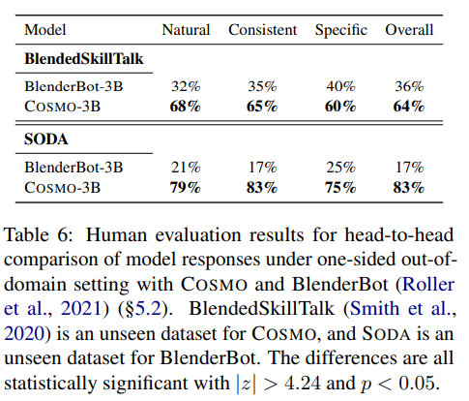
COSMO
Evaluation
BlenderBot이 학습한 데이터에서도 COSMO가 더 높은 성능을 보이며
잘 일반화된 성능을 보이고 있다.
당연하게도 SODA 데이터셋에서 COSMO가 더 높은 성능을 보인다.

Slide 17
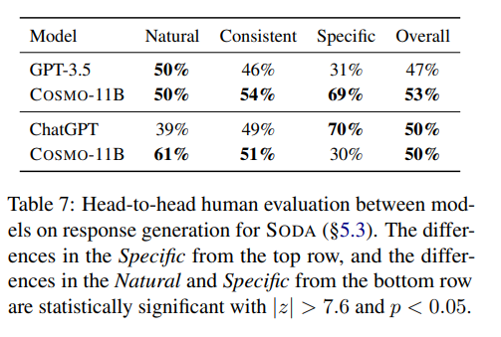
COSMO
Evaluation
175B 파라미터를 가진 teacher 모델과의 비교이다.
이들보다 엄청나게 뛰어난 성능을 보여주고 있진 않지만, 모델 사이즈가 1/10도 안되는 것을 생각하면 COSMO를 사용하는 것을 고려해볼 수 있을 것이다.

Slide 18
Conclusion
데이터 부족 문제 완화하는데 기여 (양질의 데이터)
CO3 framework를 통해 향후에 더 많은 데이터를 만들어낼 수 있음.
현존하는 데이터셋에서 ground-truth보다도 좋은 COSMO 모델을 만들어 냄.

Slide 19
내 생각
모델이 학습할 데이터를 다른 모델을 이용해서 만들어낸 것에 가치가 있는 논문이라고 생각함. (사람 개입 거의 없음)
또한 SODA가 사람과 비교했을 때도 더 좋은 데이터라면, 앞으로 LLM으로 데이터를 만들어내는 논문도 계속해서 나올 것임.

Slide 20
Open Questions
더 많은 데이터셋을 사용하면 어떻게 될까?
보완할 만함 점 혹은 확장시킬 만한 점이 있을까?

Slide 21
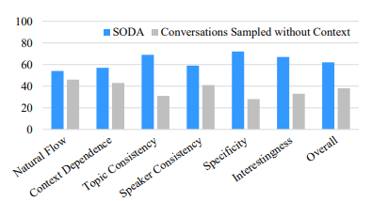
Appendix

